Slide 1

IC MARINO CENTRO 2°C

Slide 2
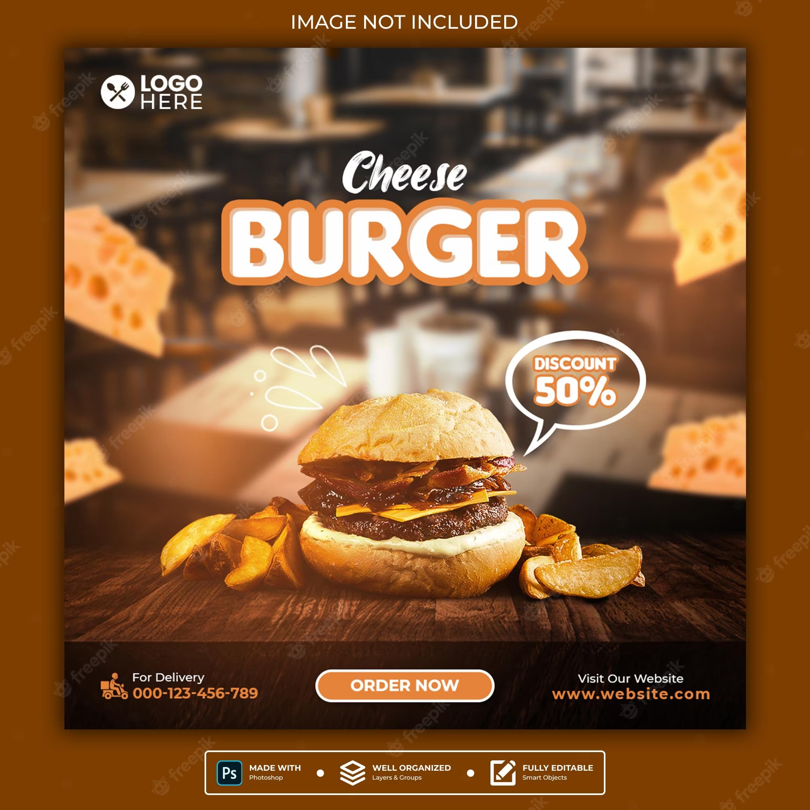

Che cos’è la pubblicità?
Per pubblicità si intende una propaganda che spinge il consumatore a conoscere il prodotto.Esistono due tipi di pubblicità: indiretta è quel tipo di pubblicità che compare in spazi non prettamente pubblicitari, senza essere segnalata come tale, diretta cioè voluta espelicitamente dal venditore.

Slide 3

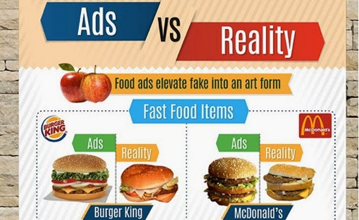
La pubblicità ingannevole
La pubblicità ingannevole è una forma di pubblicità che, con un messaggio falsato e distorto, esalta qualità che il prodotto non possiede, ingannando il consumatore.
Tra gli esempi di pubblicità ingannevole più recenti ed eclatanti ricordiamo l'uovo privo di colesterolo, i siti che promettono voli o alberghi a tariffe ridotte ma inesistenti o ancora l'integratore che induce i consumatori a pensare che, con il suo utilizzo, si possano ottenere gli stessi benefici di un intenso regime dietetico

Slide 4
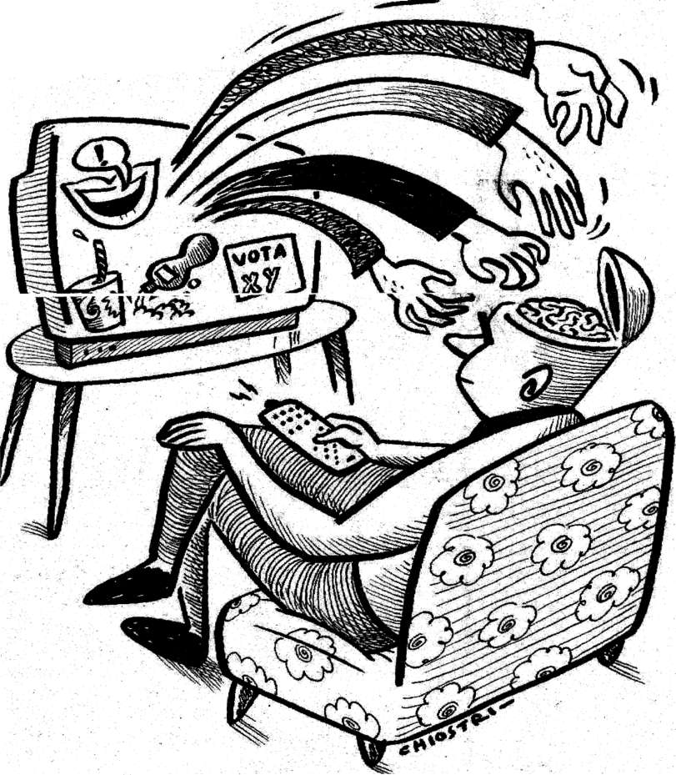
Cosa fa la pubblicità ingannevole ?
Induce in errore le persone sia fisiche sia giuridiche;
Influenza e pregiudica negativamente il comportamento economico del consumatore;
Diffonde un messaggio ingannevole e inganna il consumatore che ha seguito i suggerimenti e le indicazioni promosse;
Non è volutamente chiara nel suo contenuto al fine di ingannare e raggirare il consumatore;
Promuove beni di consumo, servizi o prodotti con caratteristiche non rispondenti alla realtà;
Il messaggio pubblicitario non è riconoscibile come tale ovvero è presentato sotto forma di offerta di lavoro, pubblicità subliminale…
Sfrutta il pubblico più debole nell’interpretare correttamente il messaggio pubblicitario come bambini o adolescenti più suscettibili degli adulti;
non offre garanzie per il consumatore ed è falsa riguardo a prezzi o prodotti scontati.

Slide 5
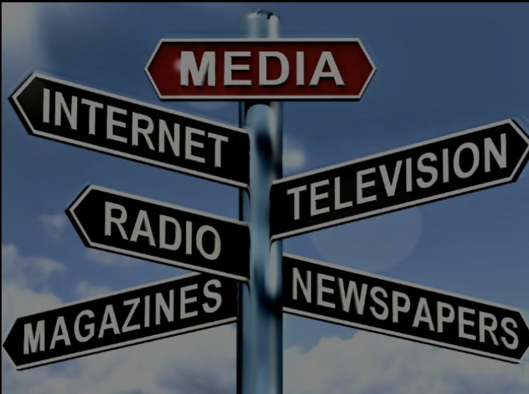
Aspetti positivi della pubblicità
carattere informativo
permette alle persone di conoscere
intrattiene
sperimenta linguaggi nuovi
attenzione all'estetica

Slide 6

Aspetti negativi della pubblicità
induce a comprare cose inutili di cui non hai bisogno
potrebbe nascondere truffe
influenza i giovani con qualcosa che costa molto
fa vedere prodotti sui social media, es. Tik Tok anche non direttamente sponsorizzati, (es. abbigliamento di marca indossato dagli influencer) che attira i giovani
IC MARINO CENTRO 2°C

